Slide 1
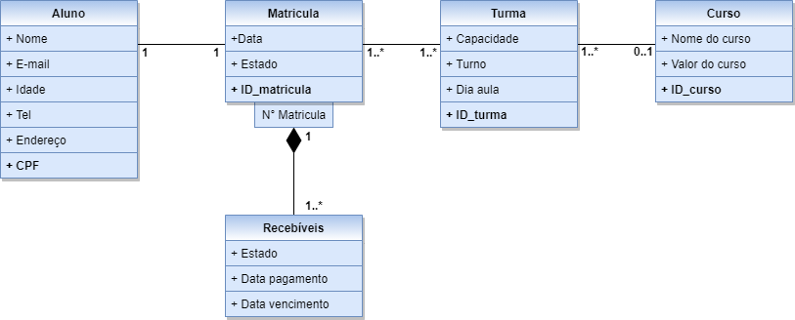
Modelo Conceitual de Negócio (Um para cada Nó)
Capacidade Realizar Matrícula

